Slide 1
מטרופולינים וסוגי ערים בישראל
מטרופולינים בת"א, י-ם, חיפה וב"ש.
עיר עתיקה, עיר מעורבת, עיר פיתוח ועיר חרדית

Slide 2
תוכן עניינים
מטרופולין עמוד 3
מטרופולין ת"א עמוד 9-7
מטרופולין י-ם עמוד 16-11
מטרופולין חיפה עמוד 20-18
מטרופולין ב"ש עמוד 26-22
עיר עתיקה עמוד 29
עיר מעורבת עמוד 30
עיר פיתוח עמוד 32-31
עיר חרדית עמוד 33

Slide 3
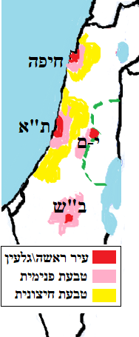
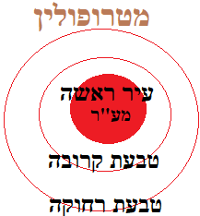
מהו מטרופולין ?
רצף עירוני של הרבה ערים שנוצר בשל זחילה עירונית. בין הערים יש עדיין שטחים פתוחים.
המטרופולין מייצר יתרון לגודל: תעסוקה, שירותים ובילוי.
במרכז יש עיר ראשה שהיא המרכז הכלכלי-תרבותי
והדירות בה יקרות והבתים גבוהים. מסביב לעיר-הראשה יש טבעות של יישובים.
ככל שמתרחקים מהמרכז, היישובים יותר קטנים
ובעלי אופי פרברי והאדמה יותר זולה.
היוממים נוסעים כל יום מהפרברים לעיר-הראשה
ושבים הביתה בערב

Slide 4
בישראל יש 4 מטרופולינים: 2 ראשיים (ליבה) שהם ת"א וי-ם + 2 משניים שהם חיפה וב"ש

Slide 5
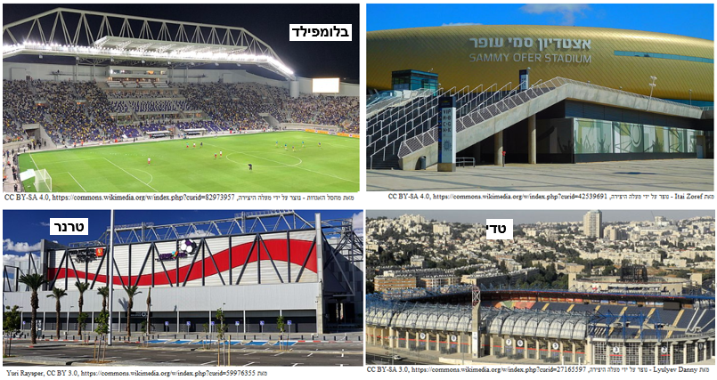

Slide 7
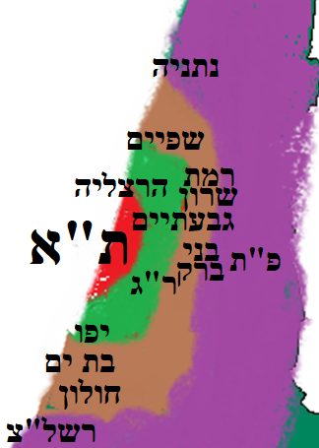
מטרופולין ת"א (גוש דן)
יתרונות | חסרונות
קל למצוא תעסוקה היי-טק מפותח מוקדי בילוי, אומנות ותרבות כמו אוניברסיטאות, מוזיאונים, מועדונים וכו'. ת"א היא עיר ללא הפסקה תיירות חוף | דירות מאד יקרות פקקי תנועה

Slide 8
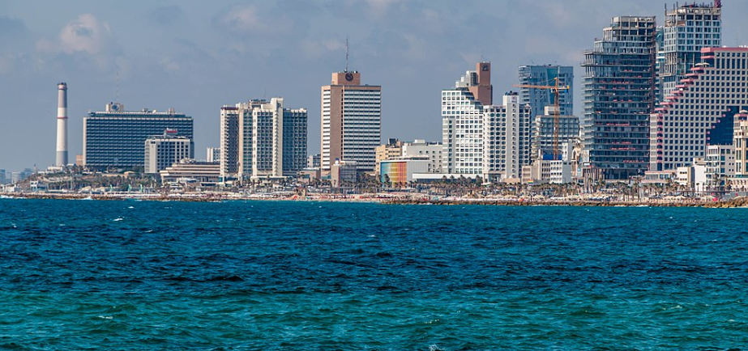
מאת DavidiVardi - נוצר על ידי מעלה היצירה,
CC BY-SA 4.0, https://commons.wikimedia.org/w/index.php?curid=70173976

Slide 9
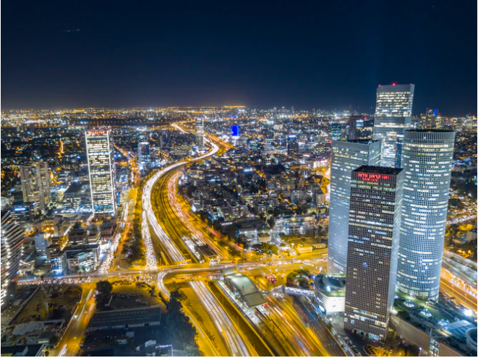
shai-pal-LJzggyttyMQ-unsplash

Slide 11
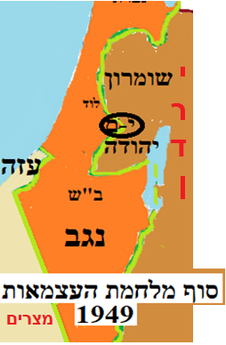
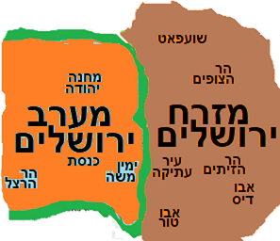
מטרופולין י-ם
בסוף מלחמת העצמאות העיר חולקה: ירדן כבשה את מזרח י-ם ואילו ישראל כבשה את מערב י-ם.
במלחמת ששת הימים, ישראל כבשה גם את מזרח י-ם. מאז העיר "מאוחדת".
עד היום, היהודים גרים במערב העיר והערבים במזרח

Slide 12
יתרונות במטרופולין י-ם | חסרונות
עיר בירה תיירות לאתרים דתיים והיסטוריים | אוכלוסייה חרדית וערבית ענייה ולא משכילה. חילונים מבוססים עוזבים את העיר דירות יקרות ירושלים נמצאת על הקו הירוק (יהודה ושומרון). לכן יש קושי לעיר להתרחב לכיוון השטחים בשל התנגדות עולמית ופלסטינית ובשל חוסר רצון של יהודים להתיישב שם

Slide 13
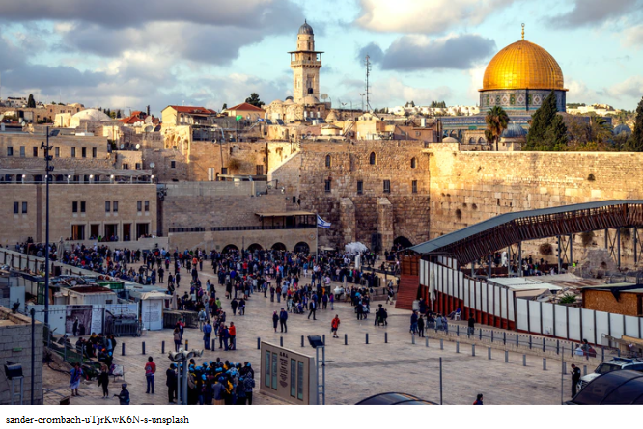

Slide 14
מאת James Emery from Douglasville, United States - Knesset_1368, CC BY 2.0, https://commons.wikimedia.org/w/index.php?curid=2834774

Slide 15
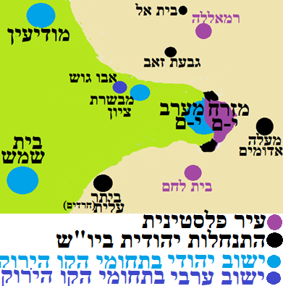

Slide 16
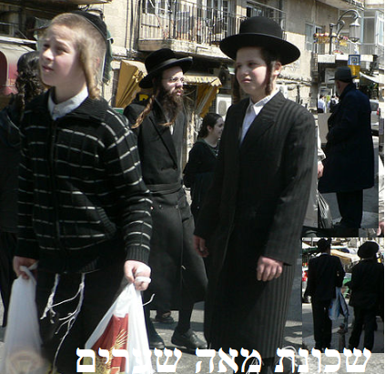
הצפי שלי היא שבקרוב ירושלים תהפוך לעיר חרדית וערבית
מאת W. Robrecht - http://wilrob.org, CC BY-SA 3.0, https://commons.wikimedia.org/w/index.php?curid=2194373

Slide 18
מטרופולין חיפה
לפני קום המדינה חיפה היית המרכז כי העותומנים חיברו את חיפה עם דמשק במסילת רכבת והבריטים הפכו אותה למרכז כלכלי ובנו את הנמל שאליו הגיע צינור נפט מעיראק.
עם הקמת המדינה לאחר מלחמת העצמאות התרחשו 2 תמורות: 1. מעמד חיפה ירד בעקבות הניתוק בין ישראל לשכנותיה 2. הרבה ערבים עזבו במלחמת העצמאות. חיפה הפכה מעיר עם רוב ערבי לעיר עם רוב יהודי
יתרונות | חסרונות חיפה
אוכלוסייה משכילה ומוסדות כמו הטכניון ואוניברסיטה היי טק נמל + הינטרלנד שמסביבו (המפעלים במפרץ) מספק תעסוקה | קצת תיירות (יער הכרמל, חופים ומקדש הבהאים) אך רוב התיירים לא ישנים בעיר. בהר יותר יקר לבנות זיהום אוויר מהמפעלים ליד נמל חיפה

Slide 19
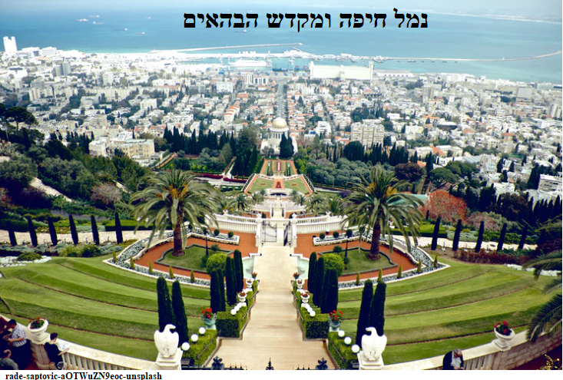

Slide 20
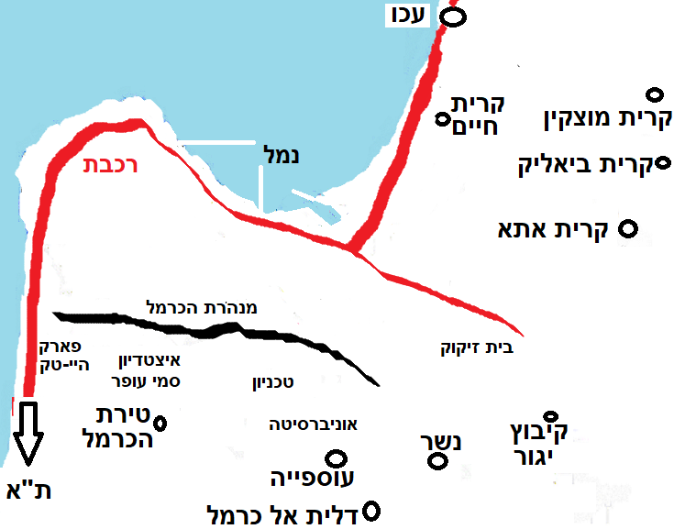

Slide 22
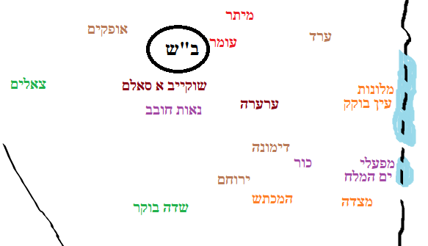
מטרופולין ב"ש
טבעות יישובים מסביב ב"ש
עיירות פיתוח עניות כמו ירוחם ודימונה
פרוורים עשירים כמו עומר ומיתר
קיבוצים כמו שדה בוקר
יישובים בדואים כמו ערערה

Slide 23
יתרון לב"ש | חסרון
רכבת מישור אוניברסיטה תעסוקה בזכות מפעלי מחצבים ומפעלי ים המלח קצת תיירות מדבר (ים המלח, מצדה) אזור עדיפות א' - לתושבים יש הטבות כמו הקלות מס והשקעות ממשל גורם היסטורי - בעבר זה היה מוקד שלטון עותומני | רחוק מת"א. ת"א מושכת את הצעירים מפעלי טקסטיל נסגרו בשל ליברליזציה גלובלית (הממשל הפסיק לסייע ונכנס ייבוא זול מסין) השכלה לא איכותית

Slide 24
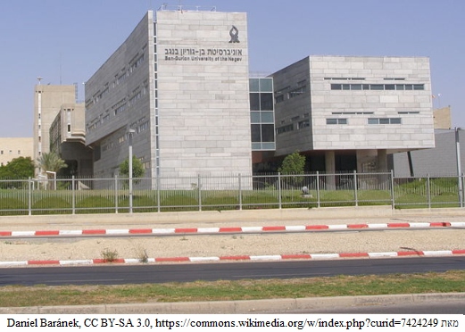

Slide 25
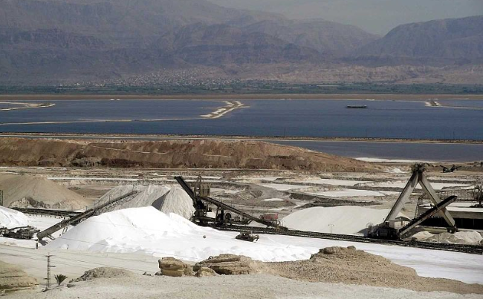
בריכות אידוי במפעלי ים המלח. מספק תעסוקה
מאת User:Ranbar - נוצר על ידי מעלה היצירה, CC BY-SA 3.0, https://commons.wikimedia.org/w/index.php?curid=17026478

Slide 26
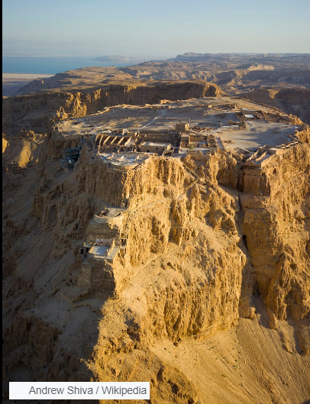
מצדה – הר המתאבדים המטורפים והאידיוטים
קרוב לים המלח
מאת Andrew Shiva / Wikipedia, CC BY-SA 4.0, https://commons.wikimedia.org/w/index.php?curid=25671212

Slide 28
ערים בישראל
1. עיר עתיקה – י-ם, עכו, יפו. מושכת תיירות אך סובלת מקשיי תחבורה כי הכבישים צרים
2. עיר מעורבת – י-ם, חיפה, לוד, רמלה, עכו. חיים בה יהודים וערבים
3. עיר פיתוח חדשה שקמה בפריפריה כדי לקלוט את עולי המזרח בשנות ה-60. קריית-גת, דימונה, ירוחם, קריית-שמונה, שלומי וכו'
4. עיר חרדית חדשה כמו בית"ר עלית ואלעד

Slide 29
עיר עתיקה
עכו: רע לתחבורע, טוב לתיירות

Slide 30
עיר מעורבת
עיר עם יהודים וערבים. למשל, עכו, יפו, י-ם, רמלה, לוד וחיפה
הם גרים בשכונות נפרדות, אם כי לעיתים יש חדירה והורשה - קבוצה אחת נכנסת לגור בשכונה השנייה
ולכן האוכלוסייה הוותיקה של השכונה עוזבת.
למשל, יש היום מעבר של ערבים מנצרת לנוף הגליל (שנקרה בעבר נצרת עלית), מעבר של יהודים ליפו הערבית ועוד.
הערים המעורבות סובלות מעזיבת יהודים מבוססים

Slide 31
ערי פיתוח חדשות שקמו בפריפריה שנות ה-60
למשל, קריית-שמונה בגליל ודימונה בנגב.
מטרת הקמתן:
- לפזר אוכלוסייה (שלא כולם יגורו בין חדרה לגדרה)
- ליישב את אזורי הספר\גבול - להיאחז בקרקע באזורי הגבול כדי לחזק את הריבונות של המדינה מול הערבים.
בעיות:
- ערי פיתוח לא יכלו להתחרות בת"א וי-ם.
- בערי הפיתוח גרה אוכלוסיית עולים ענייה. החזקים היגרו למרכז.
- בערי הפיתוח קם רק מפעל אחד ושהוא נקלע לקשיים (בשל הליברליזציה והגלובליזציה), אז נוצרה אבטלה.

Slide 32
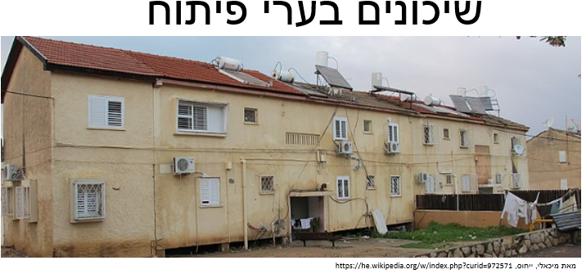

Slide 33
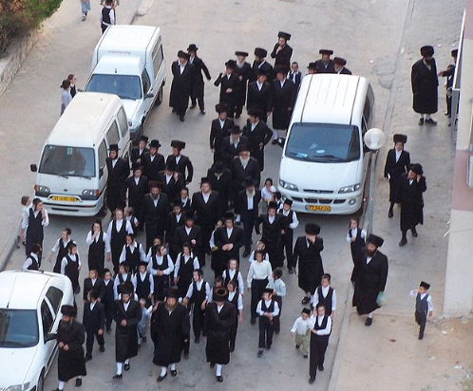
עיר חרדית חדשה
בעבר חרדים גרו בערי-האם כמו בני-ברק ושכונות חרדיות בי-ם,
אך כמות החרדים גודלת בשל ילודה פסיכית.
לכן יש מצוקת דיור וגם הדירות יקרות.
לכן קמו חרדיות חדשות כמו אלעד ובית"ר עלית.
שימושי קרקע : בתי-כנסת, ישיבות, מקוואות, דיור צפוף, אין אזורי בילוי
החרדים גרים בבידול מרחבי כדי לשמר את תרבותם
קושי: לעירייה קשה לגבות מס עירוני ("ארנונה") מהתושבים העניים (רבים הם לא עובדים ומפרנסים משפחה מרובת ילדים.
פתרון של עיריית בני-ברק: הקמת שטחי מסחר שמהם העירייה גובה ארנונה גבוהה
Christophe cagé French Wikipedia. Commons., CC BY 2.0, ttps://commons.wikimedia.org/w/index.php?curid=1741035

